Slide 1






TRƯỜNG TIỂU HỌCXUÂN YÊN
Chào mừng quý thầy cô về dự tiết
AÂM NHAÏC LÔÙP 3
GV thực hiện:TRẦN THỊ LOAN

Slide 2
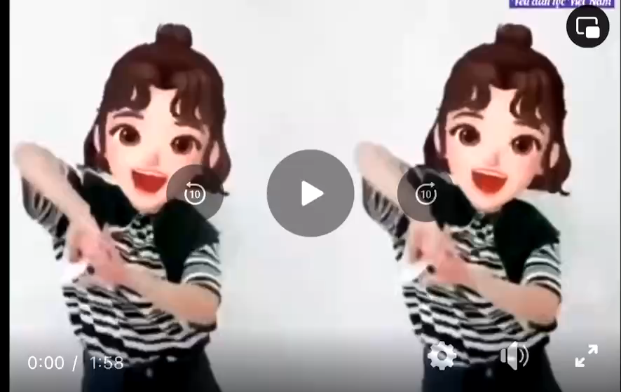
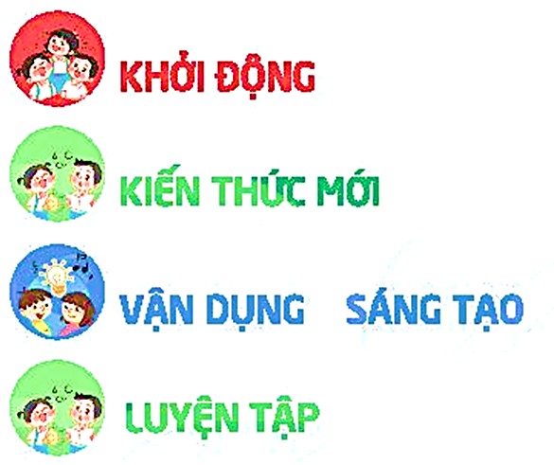

Slide 3

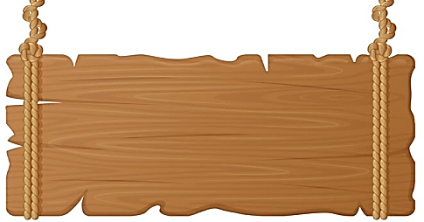

NHẠC
Trò chơi: “Truyền điện” (xì điện)
* Cách chơi: một bạn hát bài Khúc nhạc trên nương xa và ngừng bất kì ở đoạn nào sau đó chỉ bạn tiếp theo (truyền điện) để bạn đó hát nối tiếp theo và như thế cho đến hết bài.

Slide 4
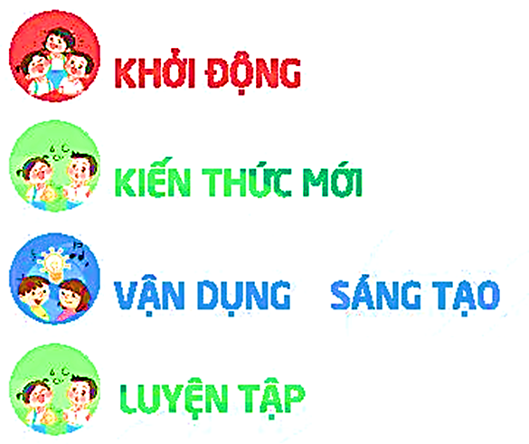

ÔN TẬP BÀI HÁT:
KHÚC NHẠC TRÊN NƯƠNG XA
Nhạc và lời: Hoàng Lân
Dựa theo dân ca Gia-rai

Slide 5

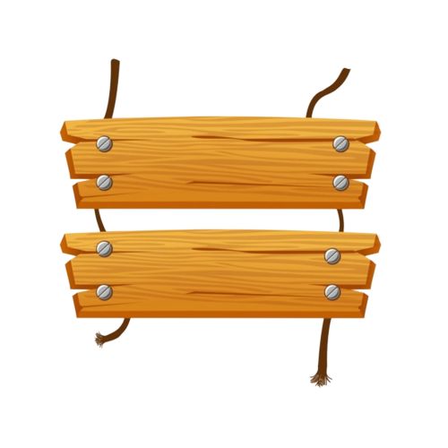
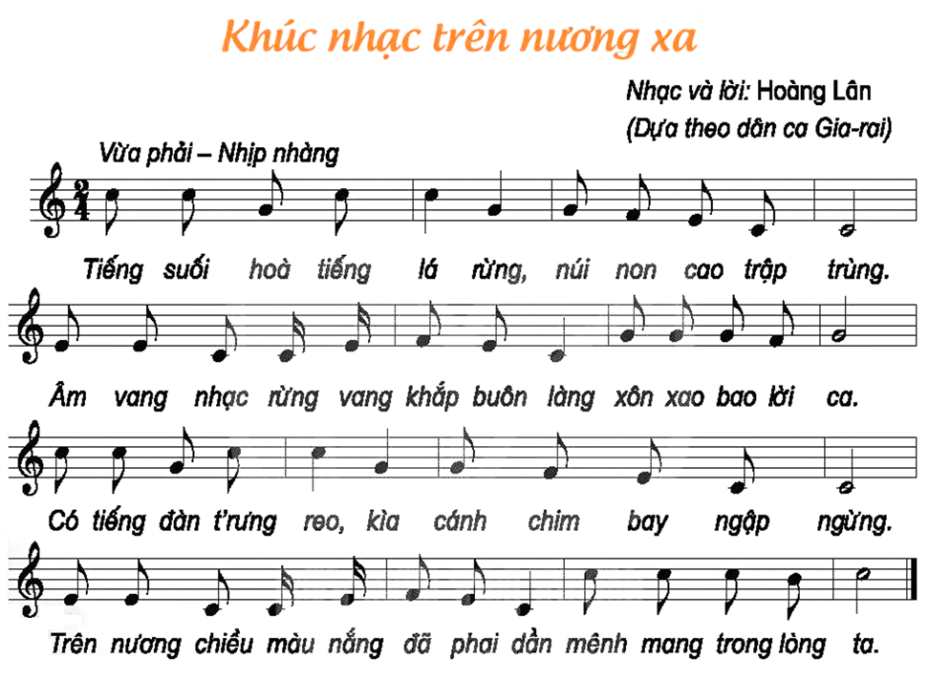
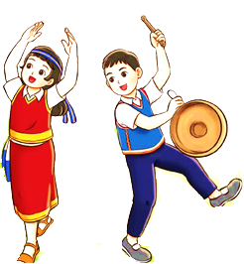
NGHE
GIAI ĐIỆU

Slide 6
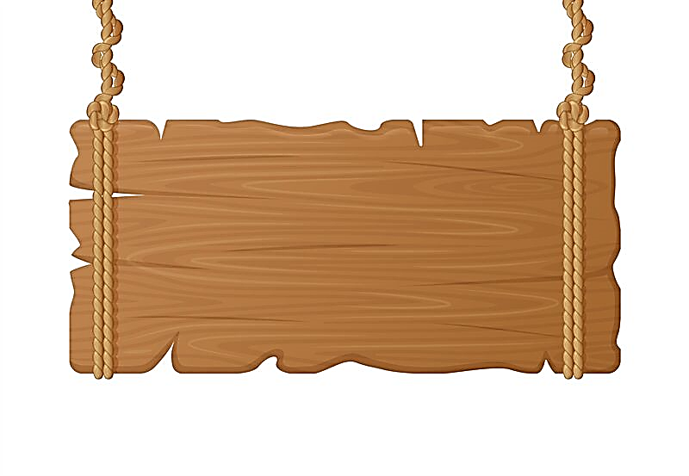
NHẠC ĐỆM

Slide 7
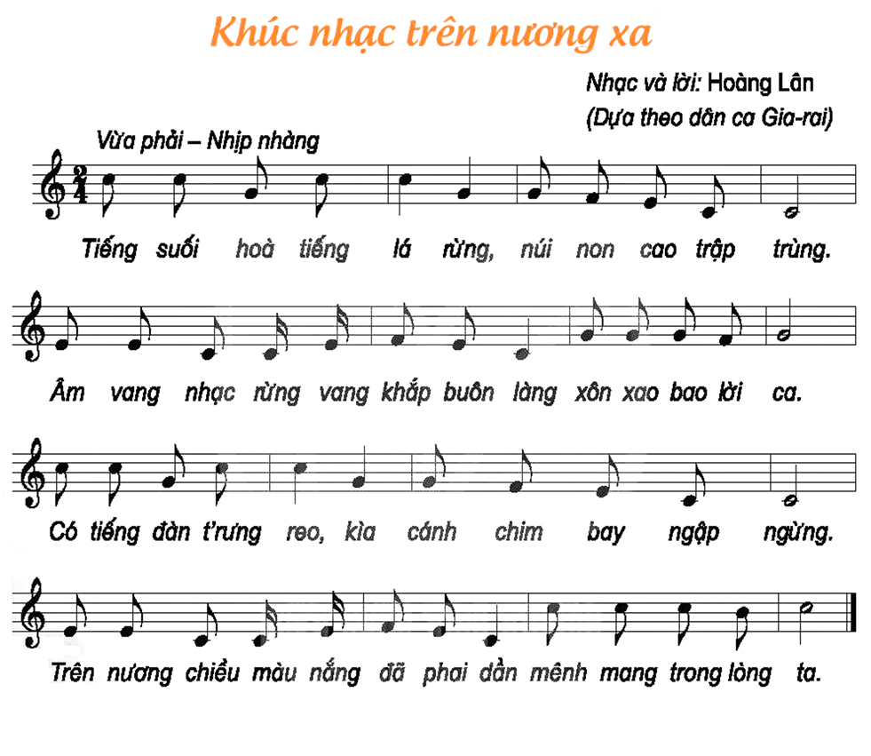
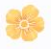
NHẠC ĐỆM
HÁT KẾT HỢP
GÕ ĐỆM

Slide 8


NHẠC ĐỆM
HÁT KẾT HỢP
VẬN ĐỘNG CƠ THỂ

Slide 9
NHẠC ĐỆM
HÁT VÀ VẬN ĐỘNG THEO Ý THÍCH NHỊP ĐIỆU DÂN CA GIA-RAI

Slide 10

THỂ HIỆN CÁC HÌNH TIẾT TẤU BẰNG NHẠC CỤ GÕ

Slide 11

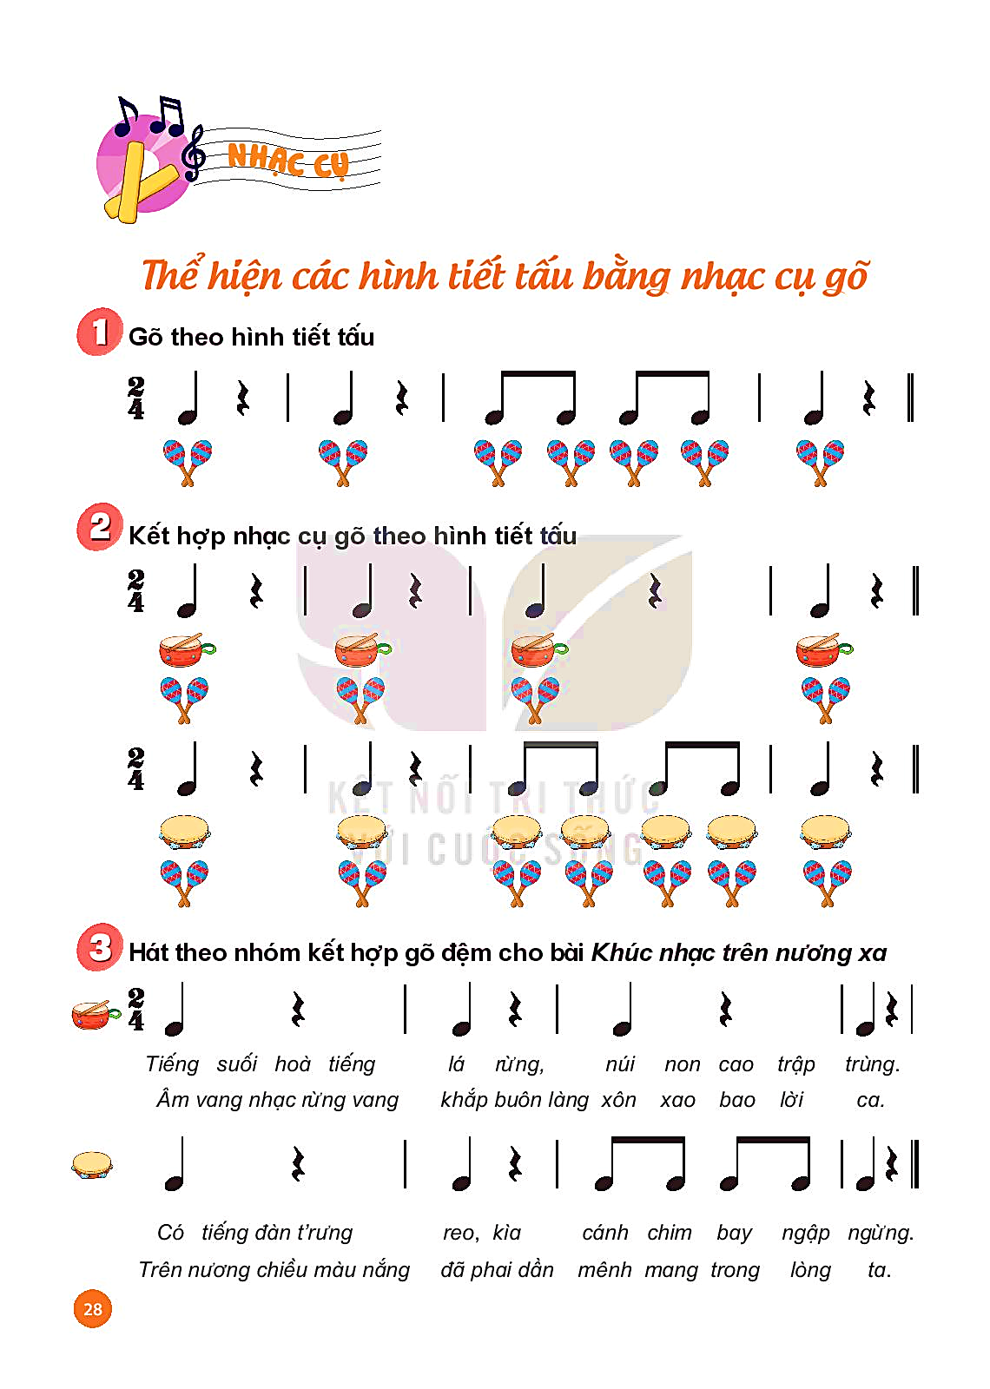

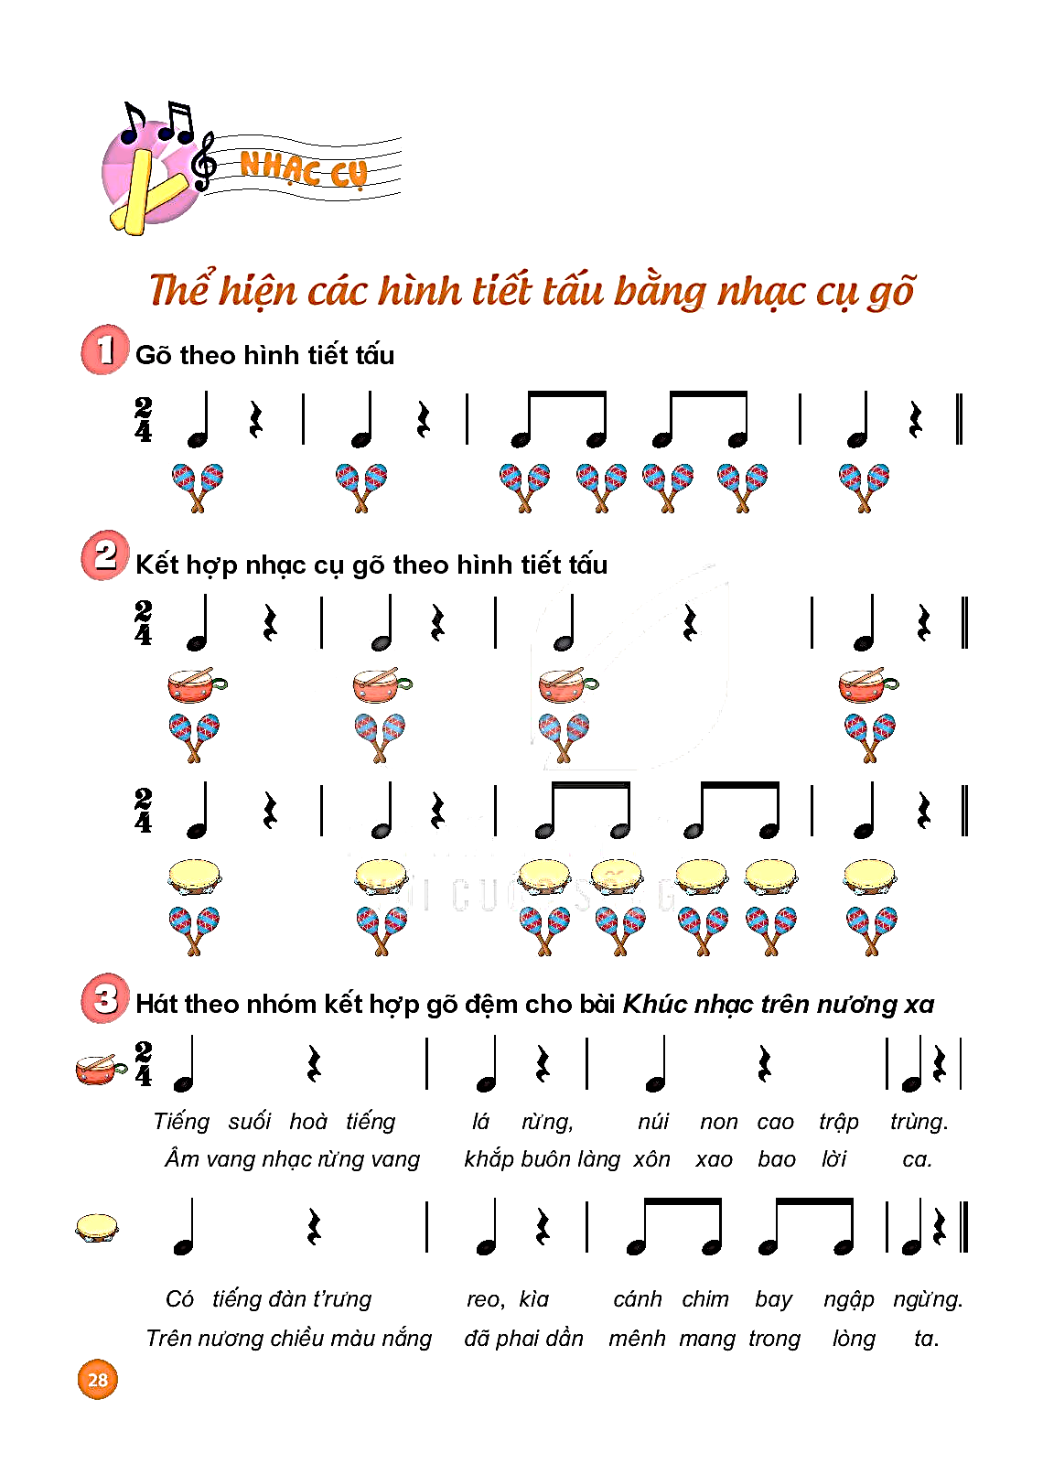
TIẾT TẤU

Slide 12
Kết hợp nhạc cụ gõ theo hình tiết tấu
TIẾT TẤU

Slide 13
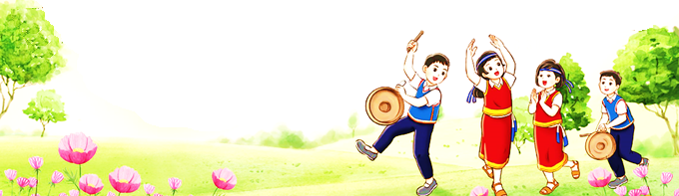
Hát kết hợp gõ đệm cho bài hát Khúc nhạc trên nương xa

Slide 14
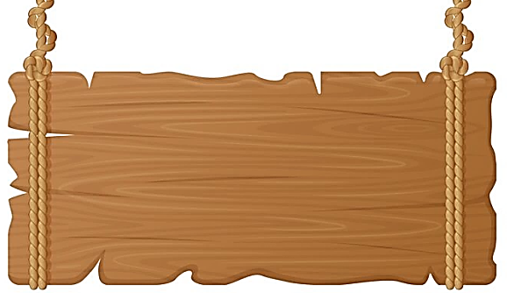
NHẠC ĐỆM
GÕ NHẠC CỤ
KẾT HỢP NHẠC ĐỆM

Slide 15


HÁT - GÕ ĐỆM THEO HÌNH THỨC
ĐỐI ĐÁP
NHẠC ĐỆM
ĐỐI
ĐÁP
ĐỐI
ĐÁP

Slide 16
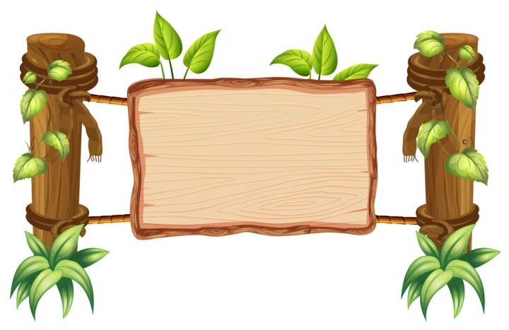
HÁT - GÕ ĐỆM THEO MẪU TIẾT TẤU MỚI

Slide 17
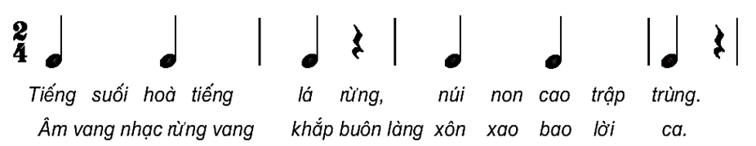
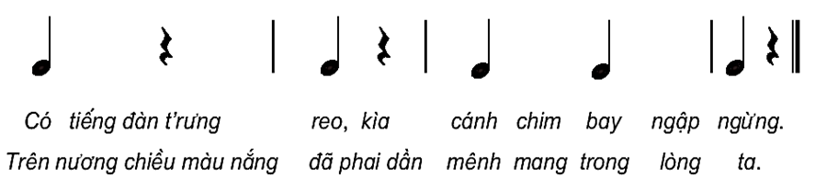
NHẠC ĐỆM

Slide 18

TIẾT 2 – CHỦ ĐỀ 4
ÔN TẬP BÀI HÁT:
KHÚC NHẠC TRÊN NƯƠNG XA
NHẠC CỤ:
THỂ HIỆN CÁC HÌNH TIẾT TẤU BẰNG NHẠC CỤ GÕ

Slide 19
NHẠC ĐỆM
HÁT VÀ VẬN ĐỘNG THEO Ý THÍCH NHỊP ĐIỆU DÂN CA GIA-RAI

Slide 20


KẾT THÚC TIẾT HOC.

